Slide 1
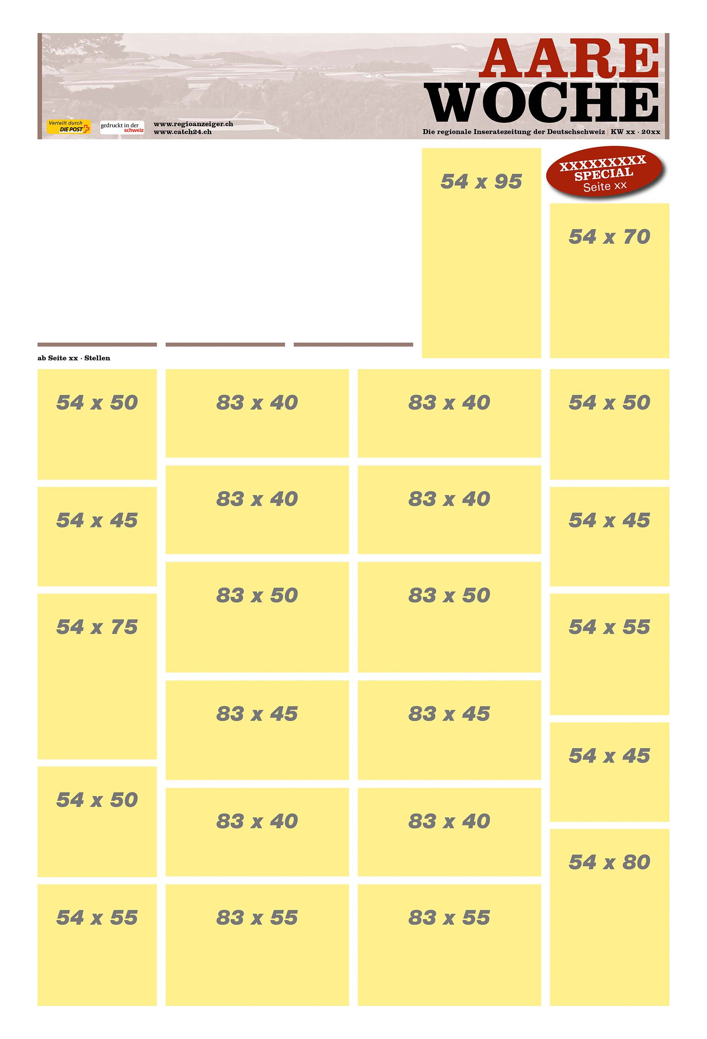
217781
54x50
217643
54x60
217941
54x30
217649
112x50
Muss re ob
217807
54x100
TS/Regio
217867
54x100

Slide 2
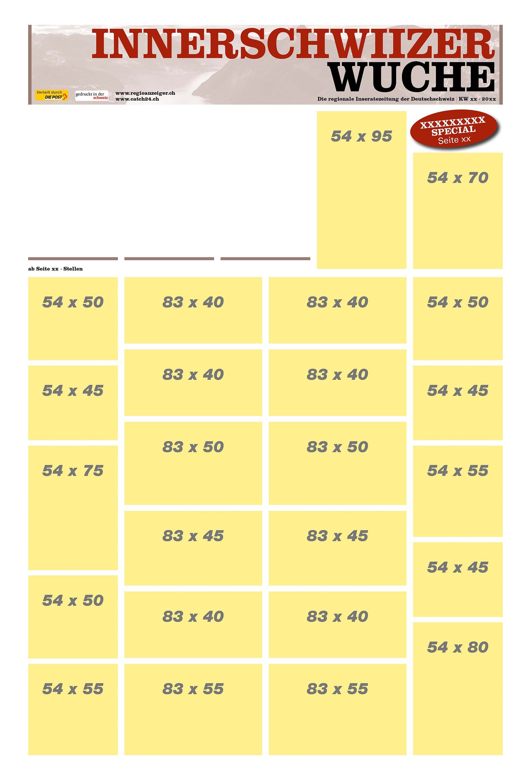
217781
54x50
217643
54x60
217941
54x30
217796
83x50
217649
112x50
Muss re ob
217807
54x100
TS/Regio
217867
54x100

Slide 3
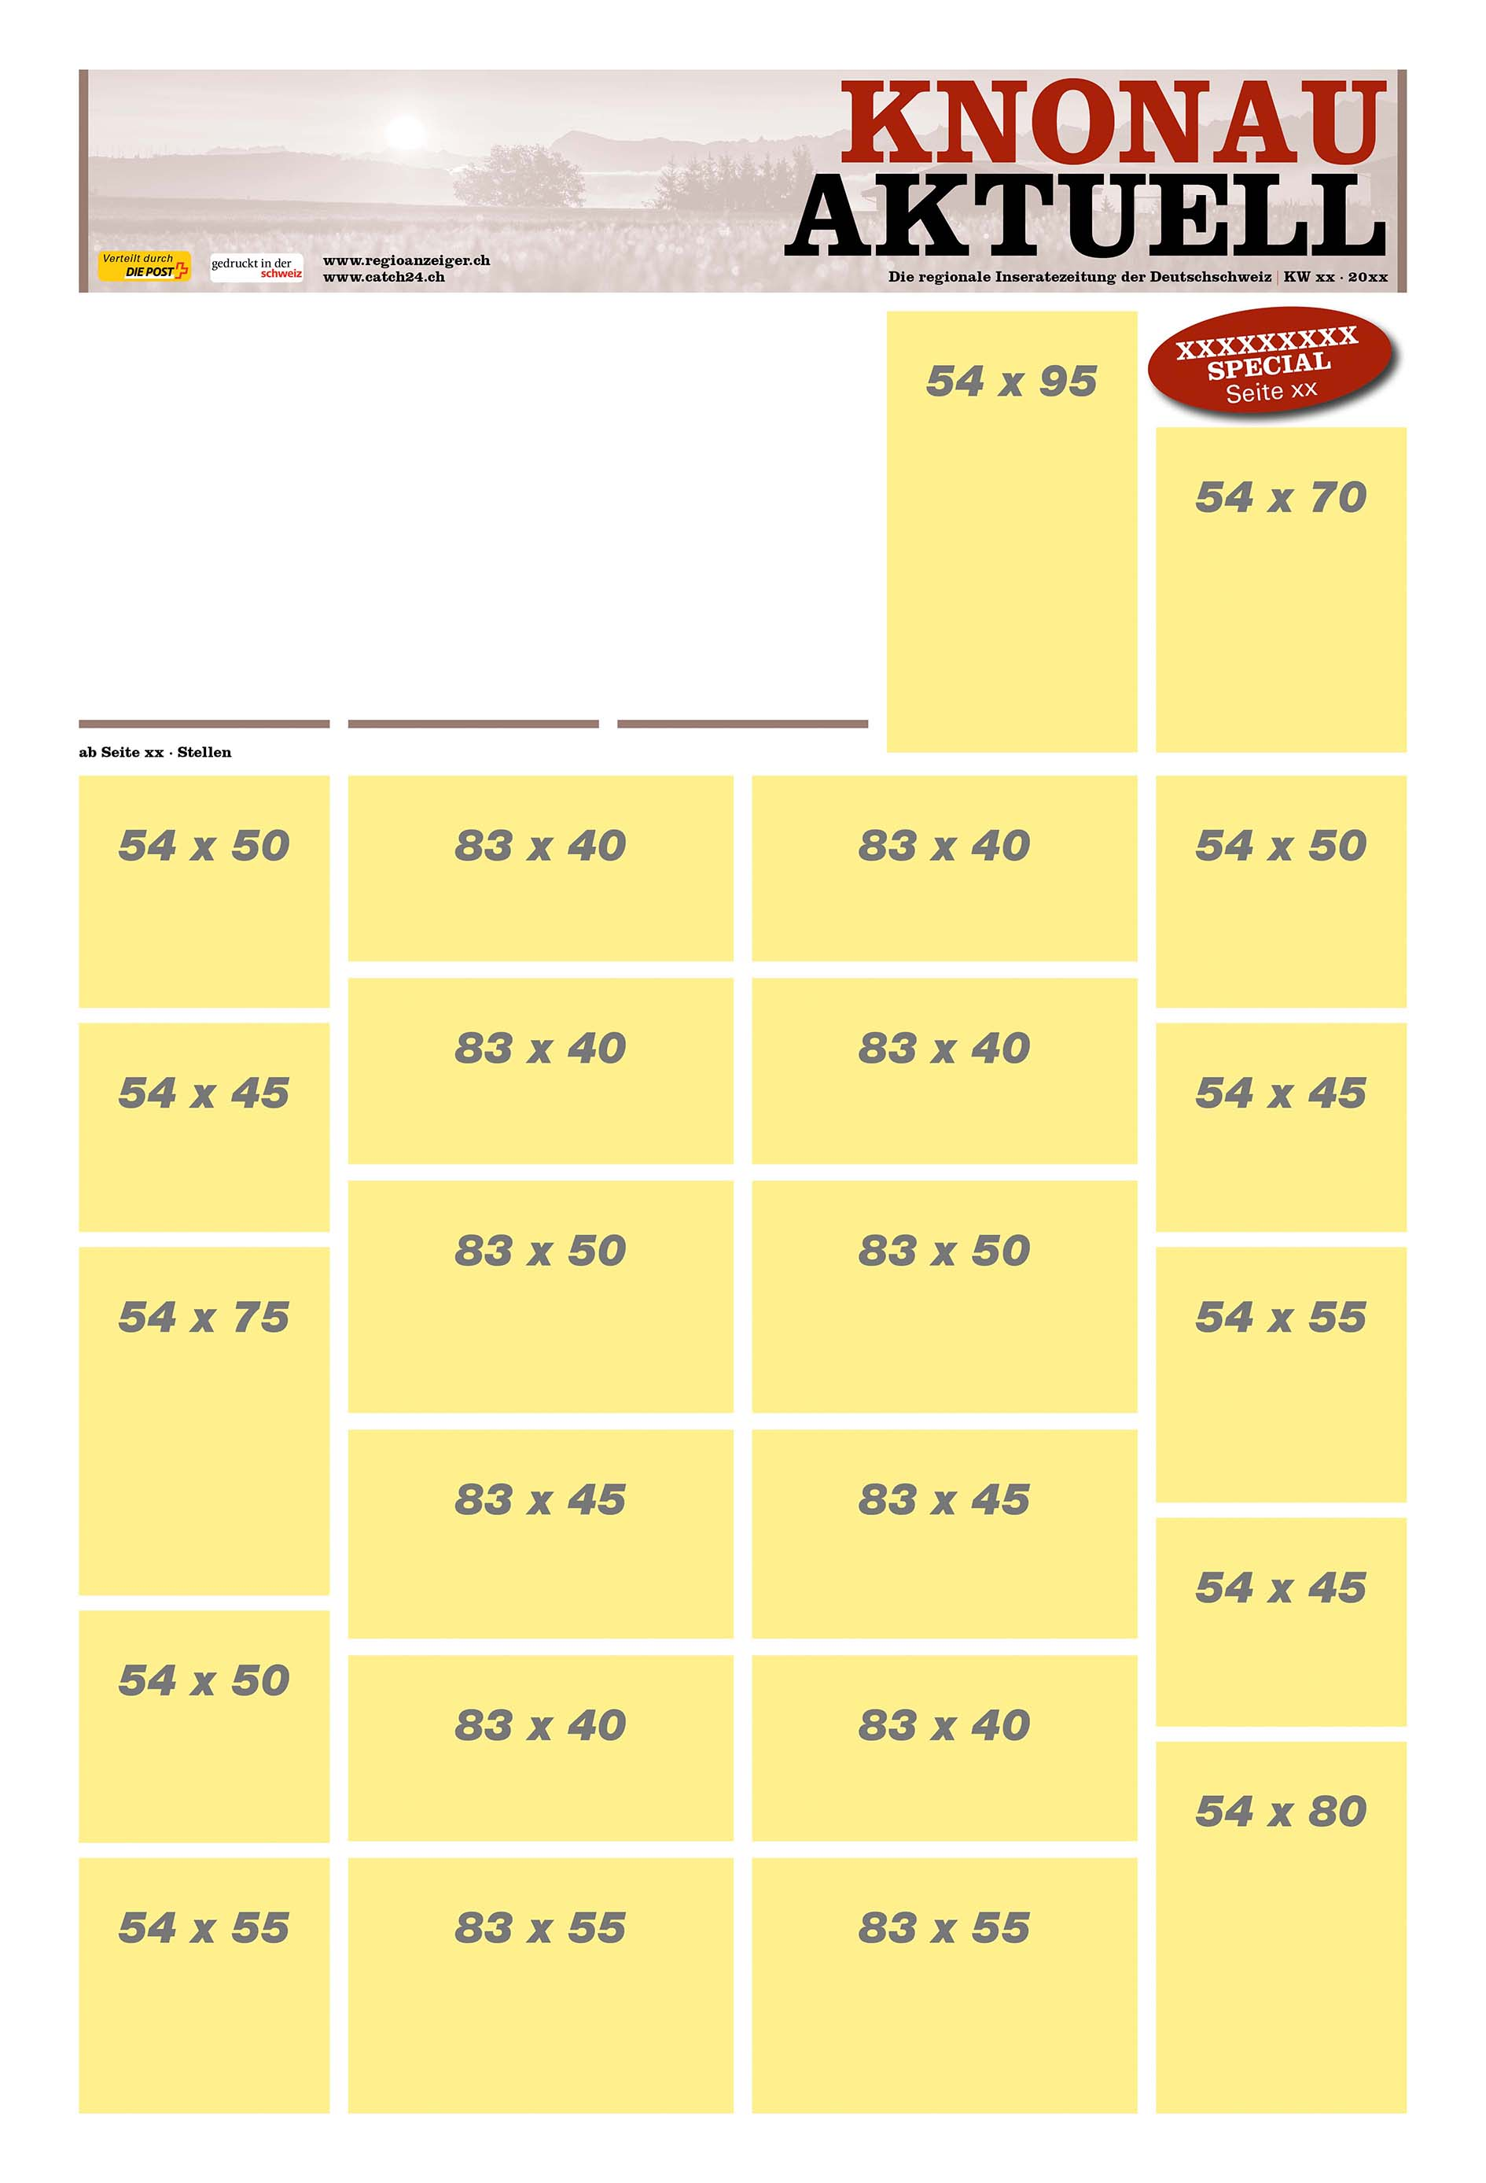
217781
54x50
217643
54x60
217941
54x30
217649
112x50
Muss re ob
217807
54x100
TS/Regio
217867
54x100

Slide 4
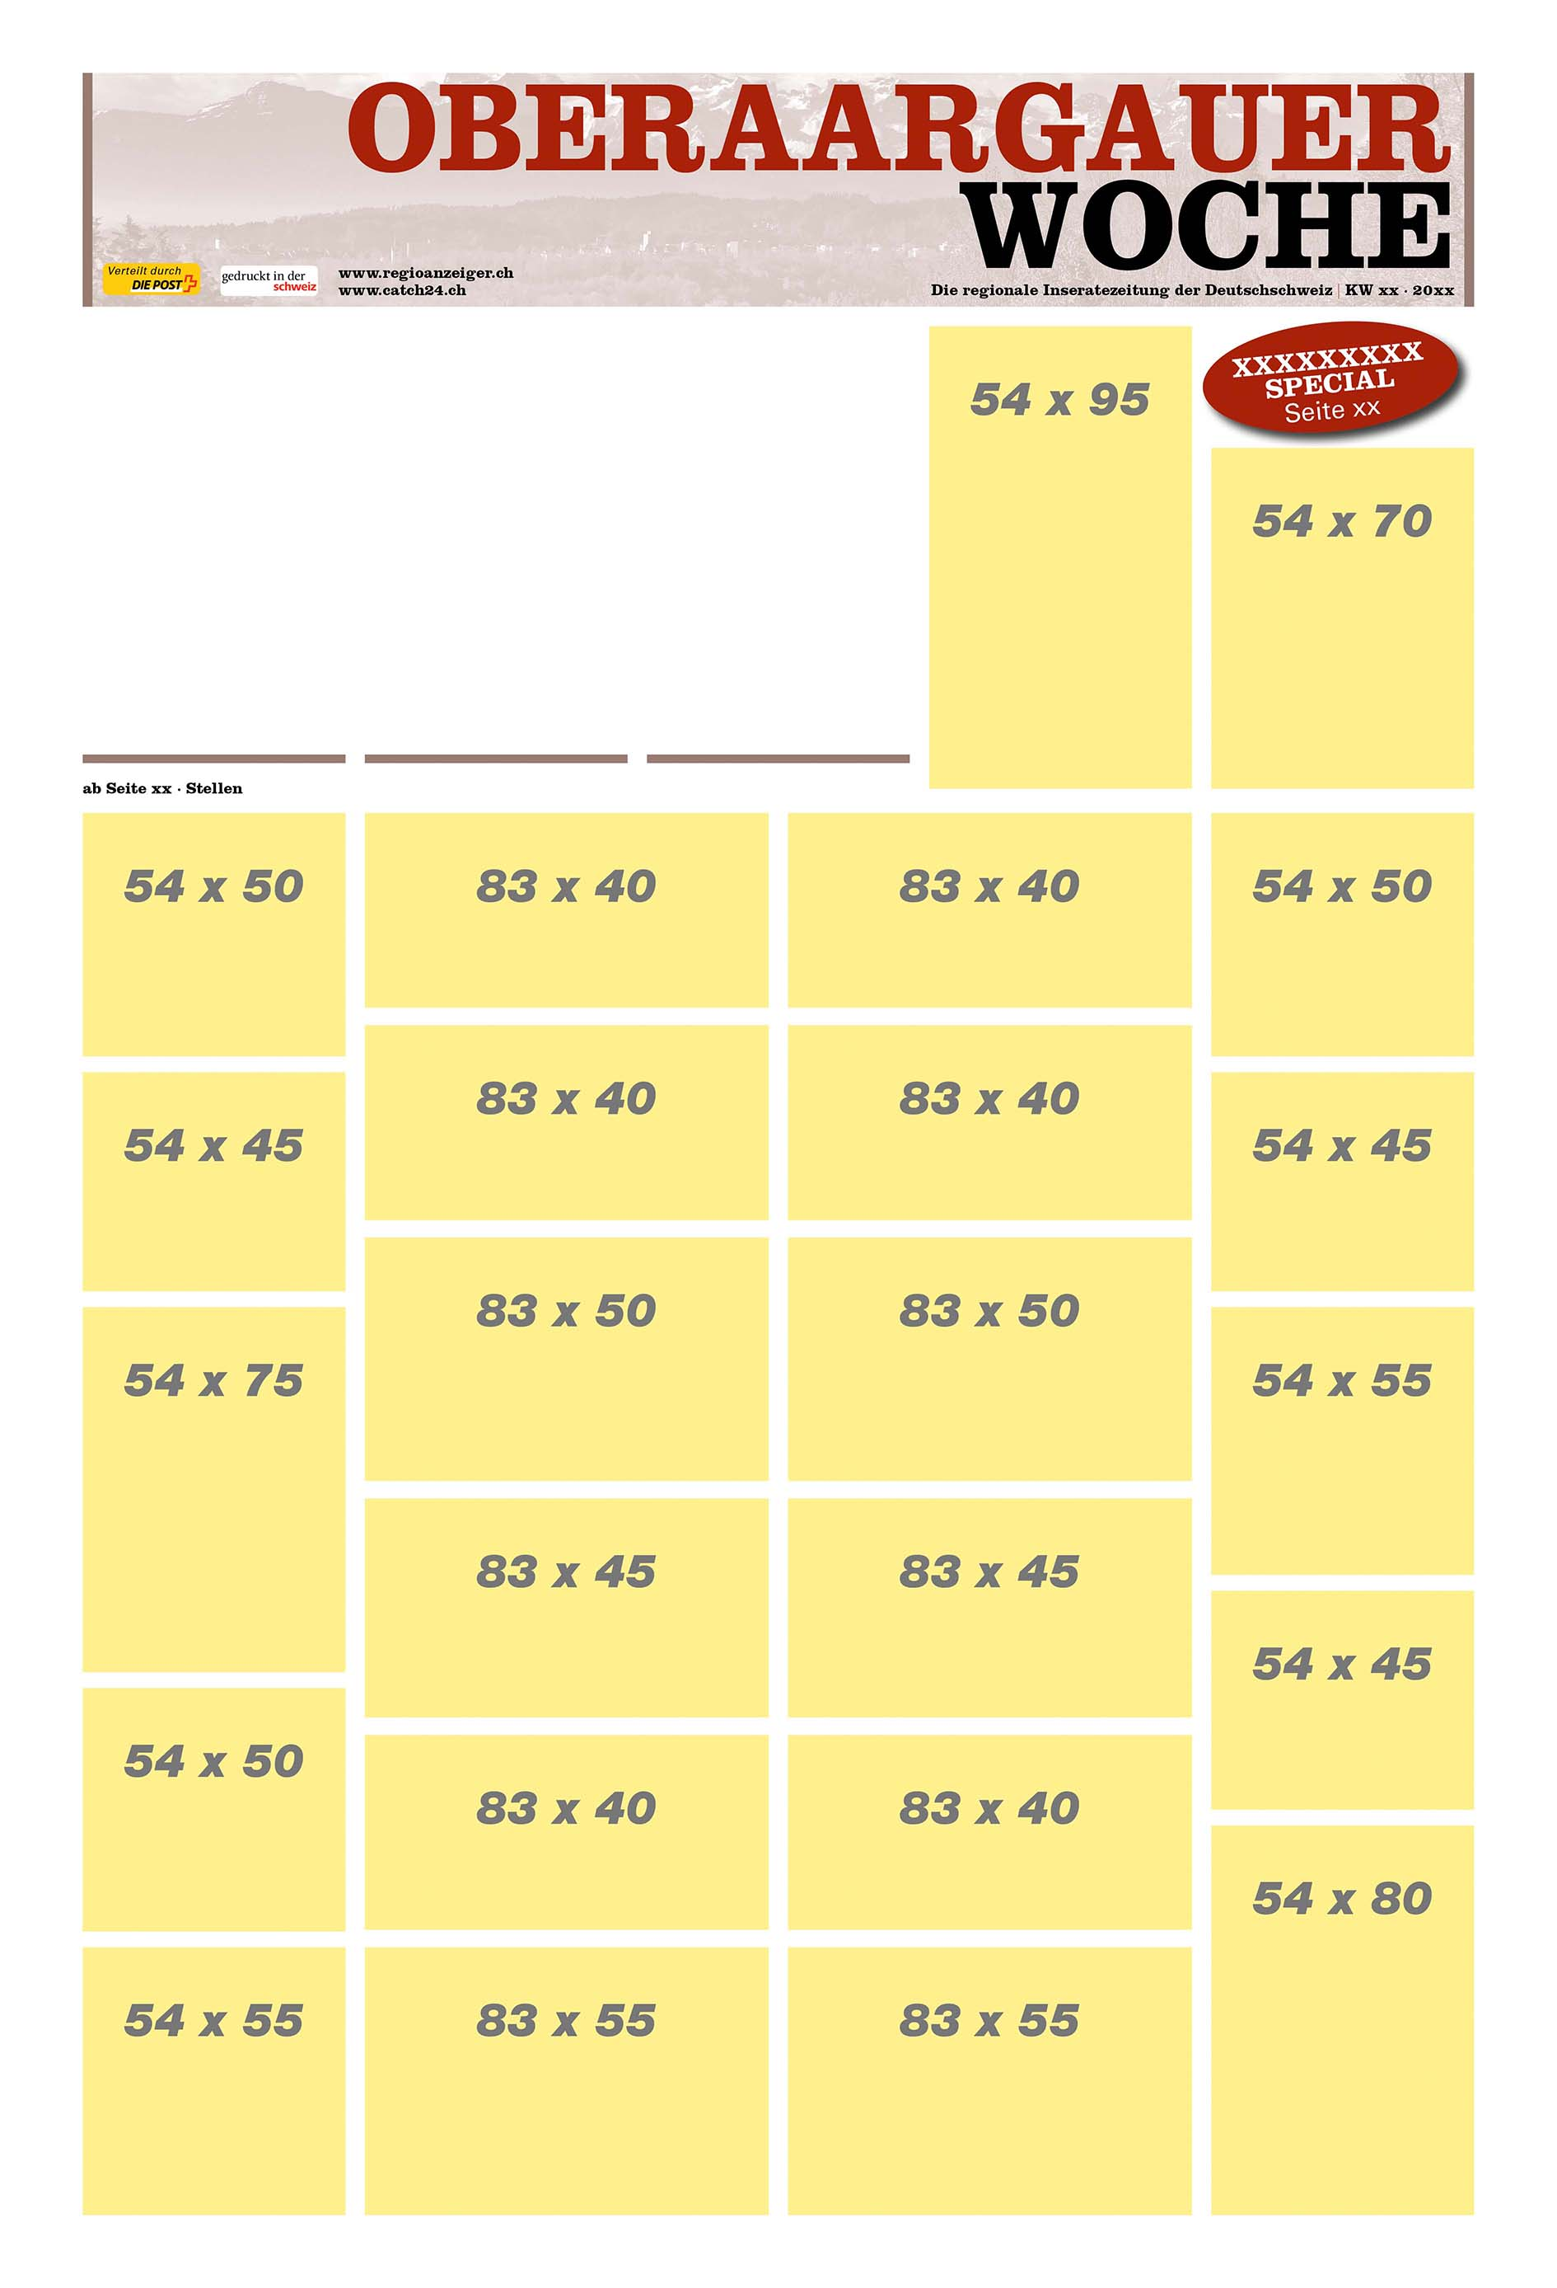
217781
54x50
217643
54x60
217643
54x60
217941
54x30
217649
112x50
Muss re ob
217807
54x100
TS/Regio
217867
54x100

Slide 5
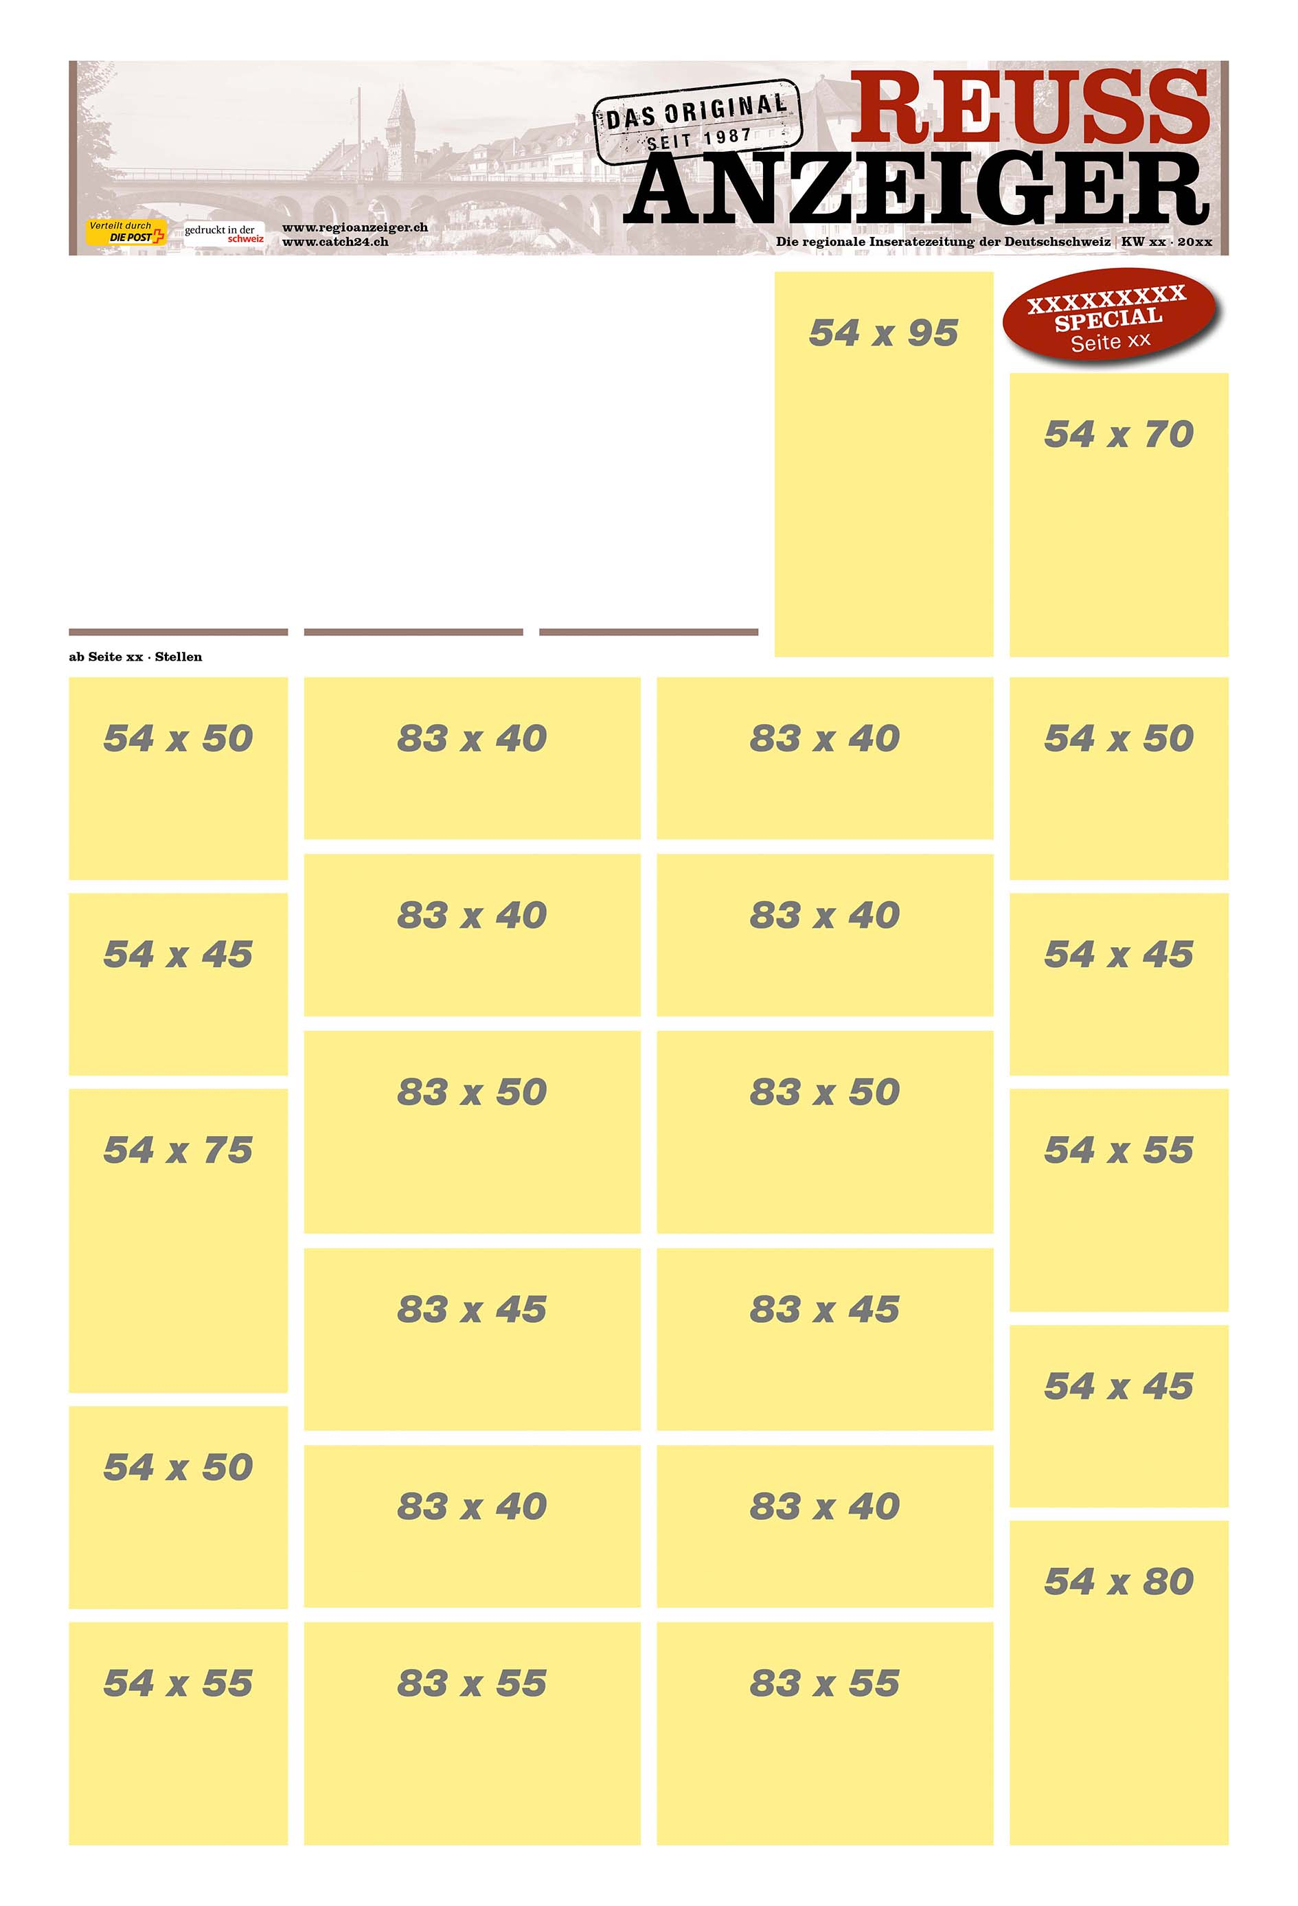
217781
54x50
217941
54x30
217796
83x50
217649
112x50
Muss re ob
217807
54x100
TS/Regio
217867
54x100

Slide 6
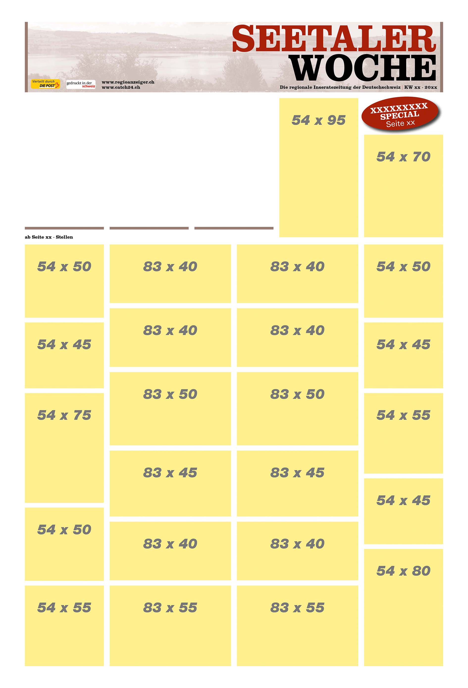
217781
54x50
217643
54x60
217941
54x30
217796
83x50
217649
112x50
Muss re ob
217807
54x100
TS/Regio
217867
54x100

Slide 7
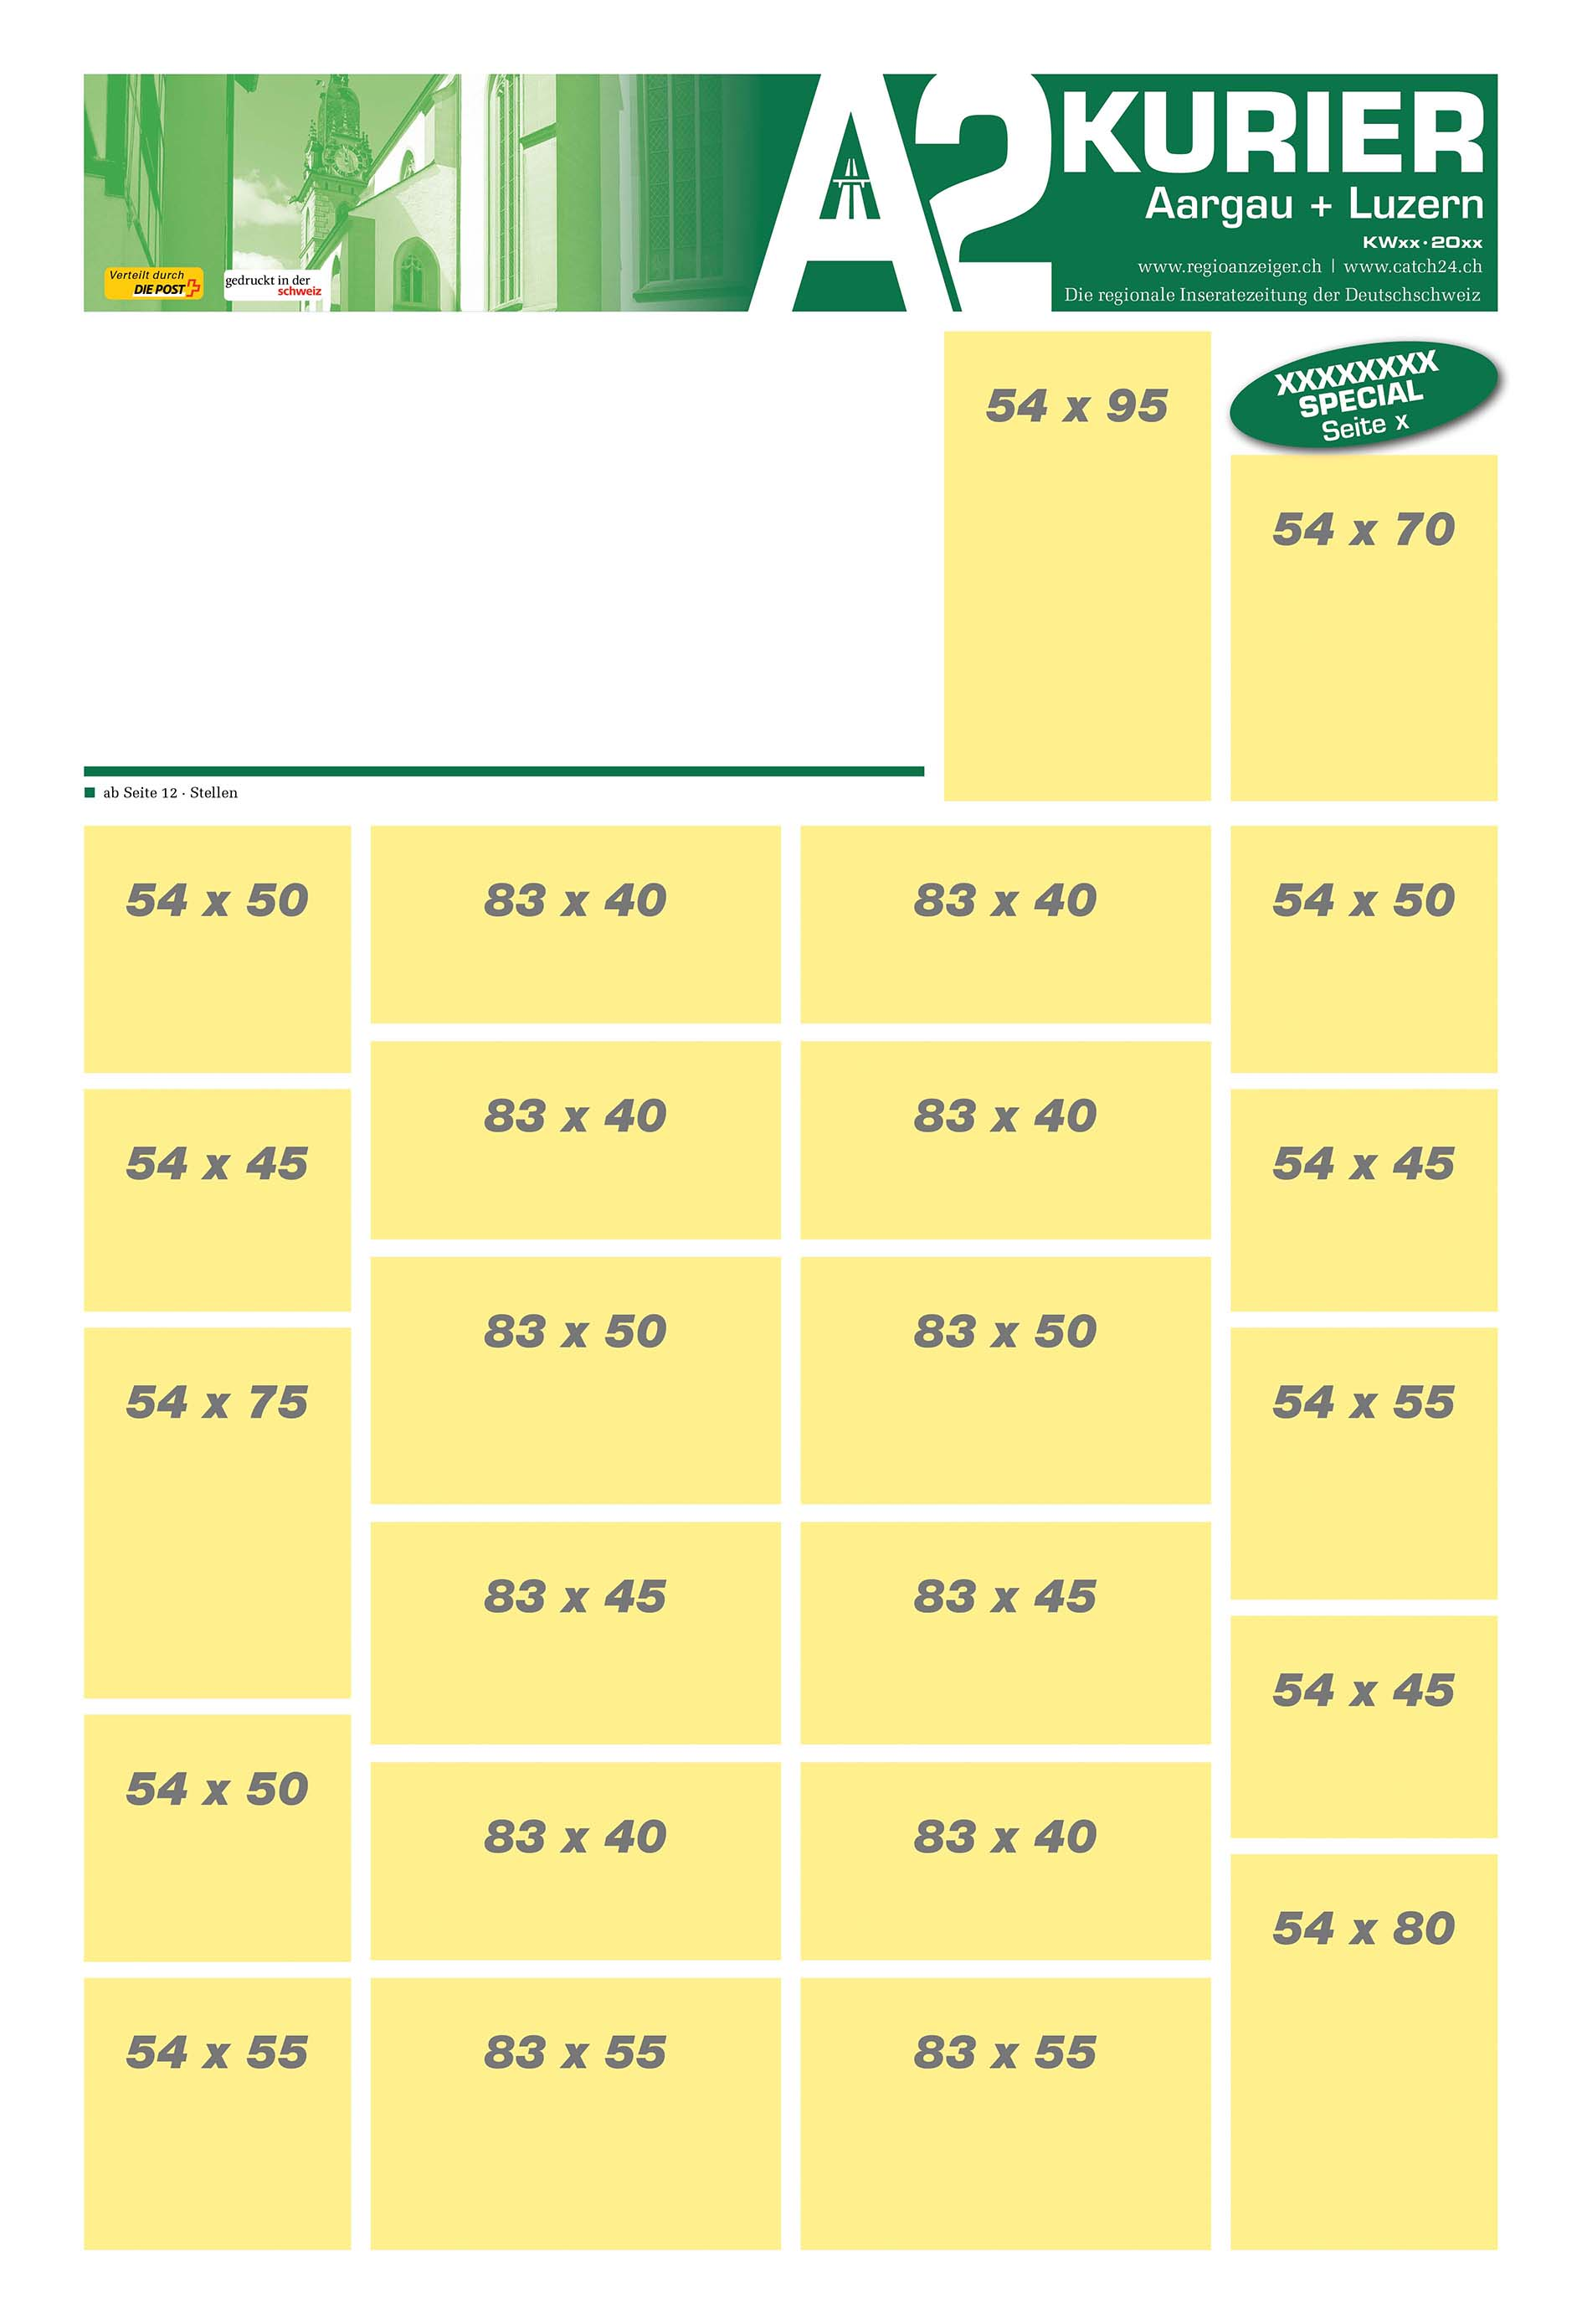
217781
54x50
217643
54x60
217941
54x30
217649
112x50
Muss re ob
217807
54x100
TS/Regio
217867
54x100

Slide 8
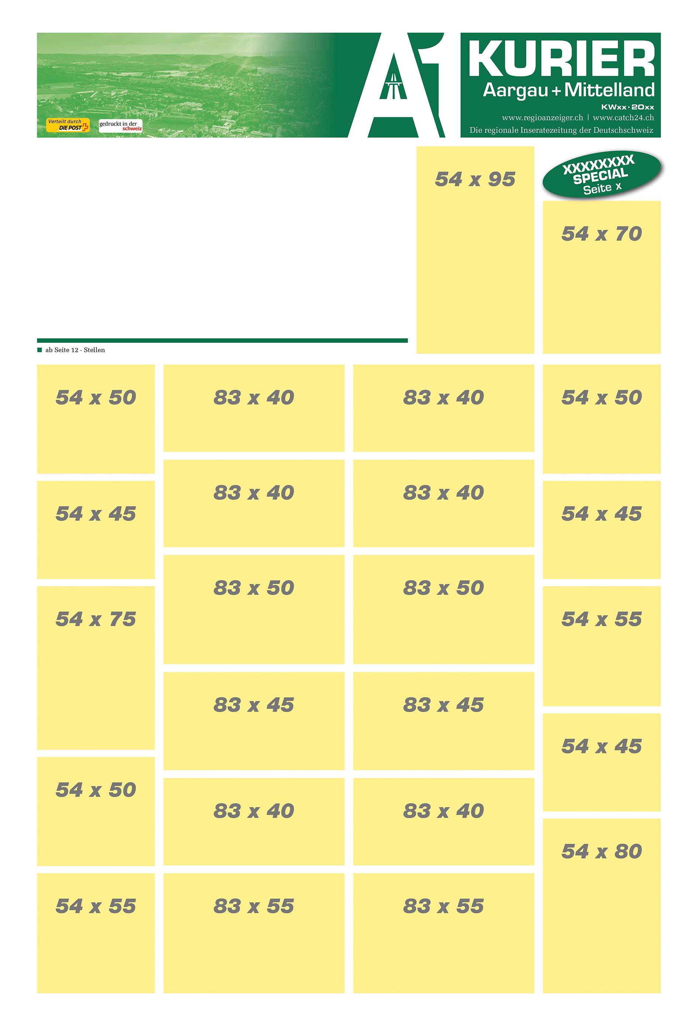
217781
54x50
217643
54x60
217941
54x30
217649
112x50
Muss re ob
217807
54x100
TS/Regio
217867
54x100

Slide 9
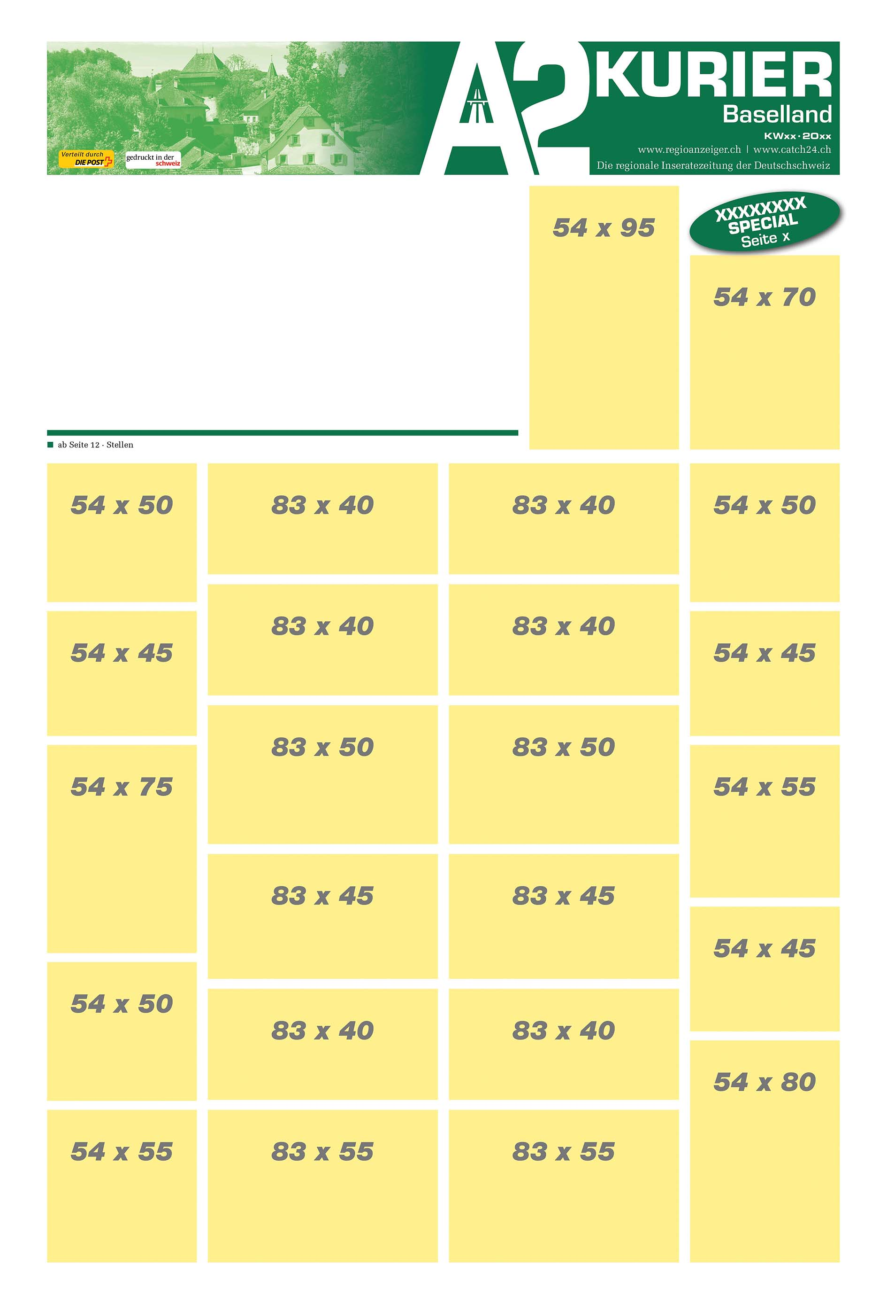
217781
54x50
217643
54x60
217941
54x30
217649
112x50
Muss re ob
217807
54x100
TS/Regio
217867
54x100

Slide 10
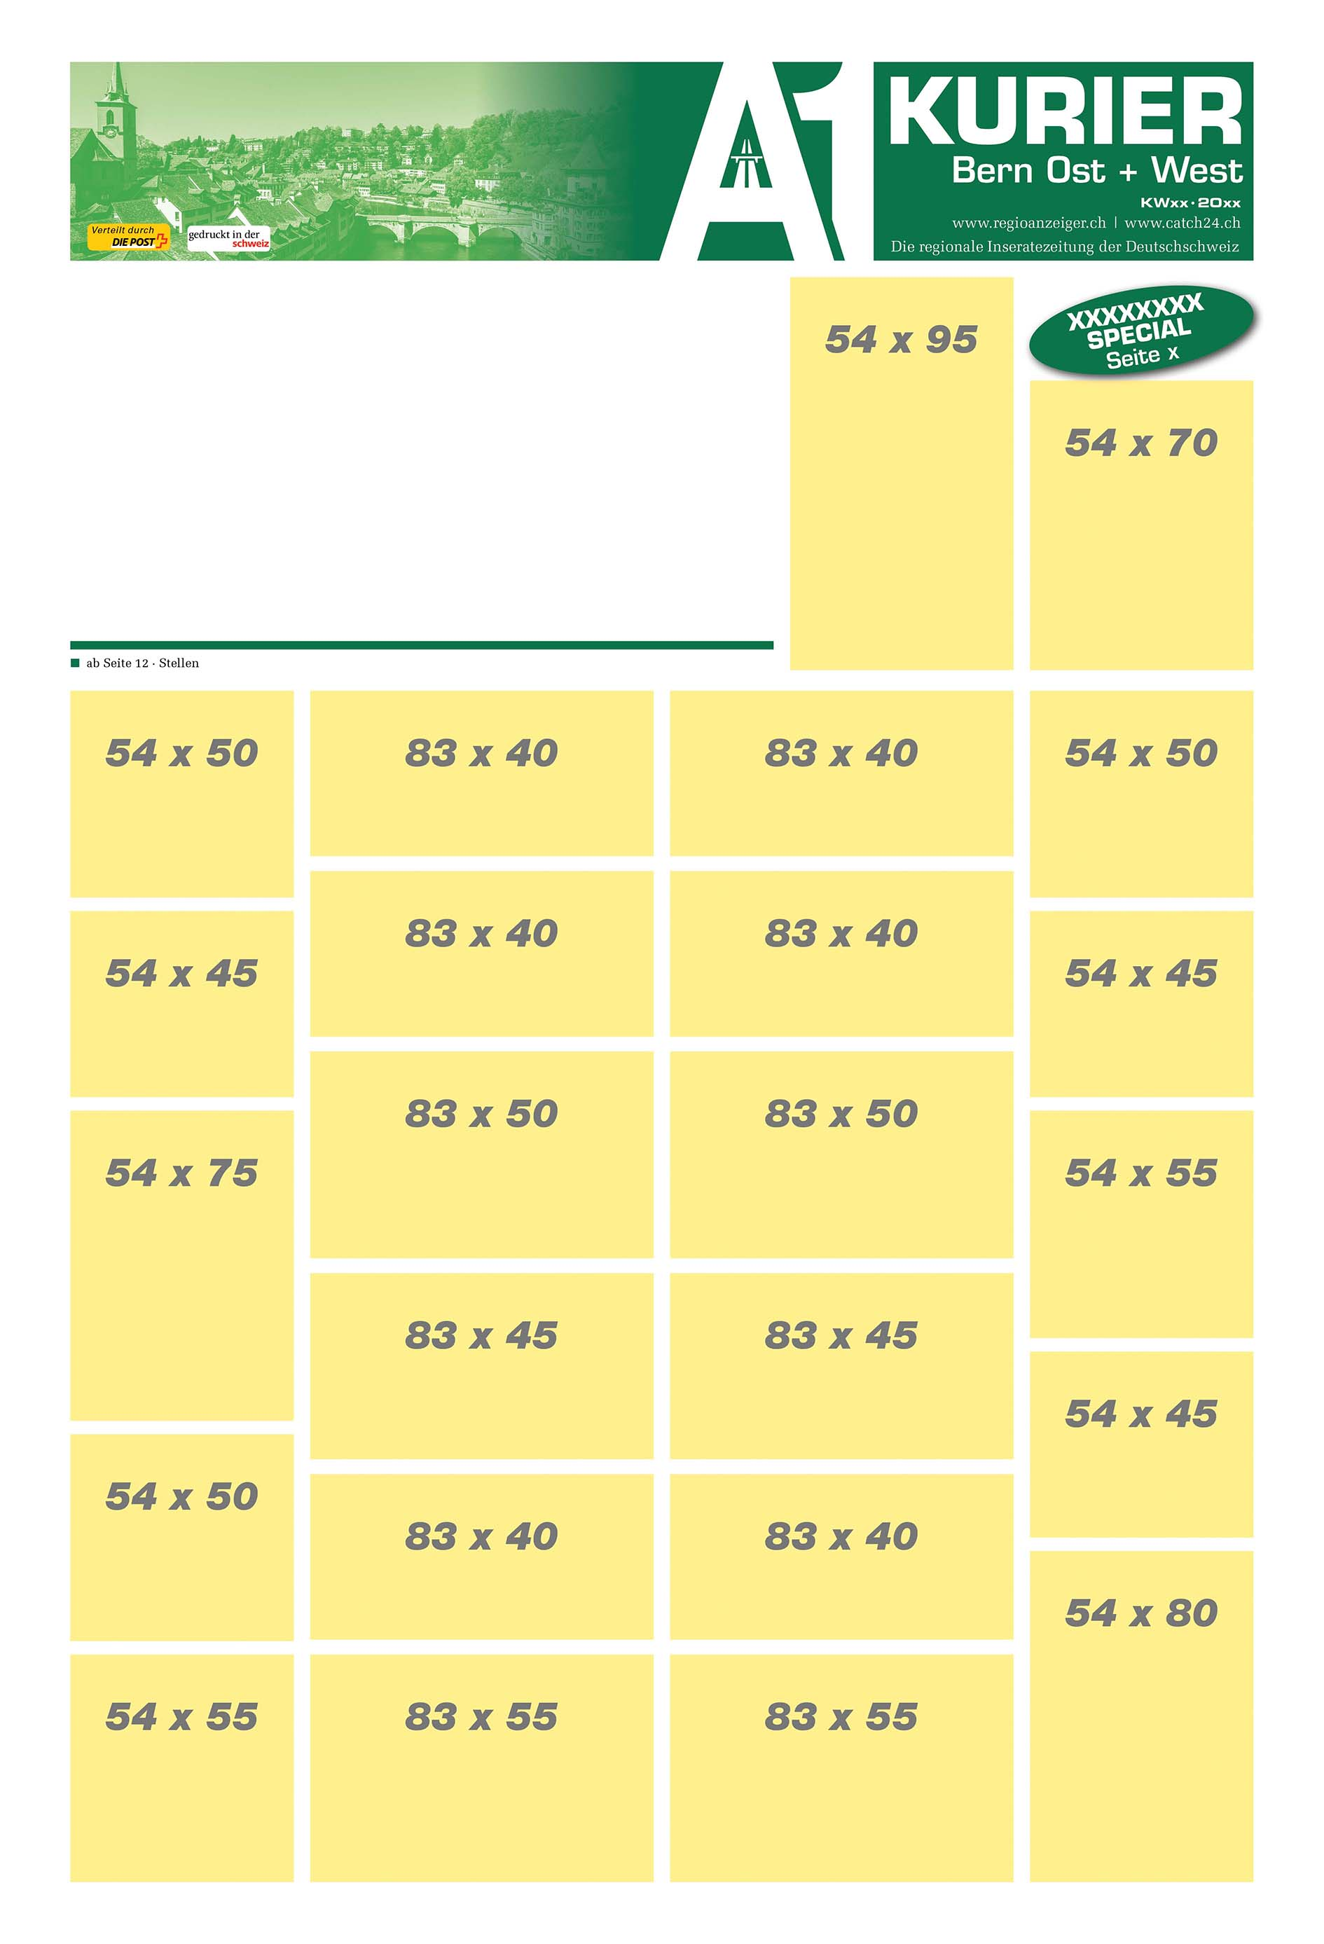
217781
54x50
217643
54x60
217941
54x30
217649
112x50
Muss re ob
217807
54x100
TS/Regio
217867
54x100

Slide 11
217781
54x50
217643
54x60
217941
54x30
217649
112x50
Muss re ob
217867
54x100
217807
54x100
TS/Regio
217717
141x50
Muss rechts

Slide 12
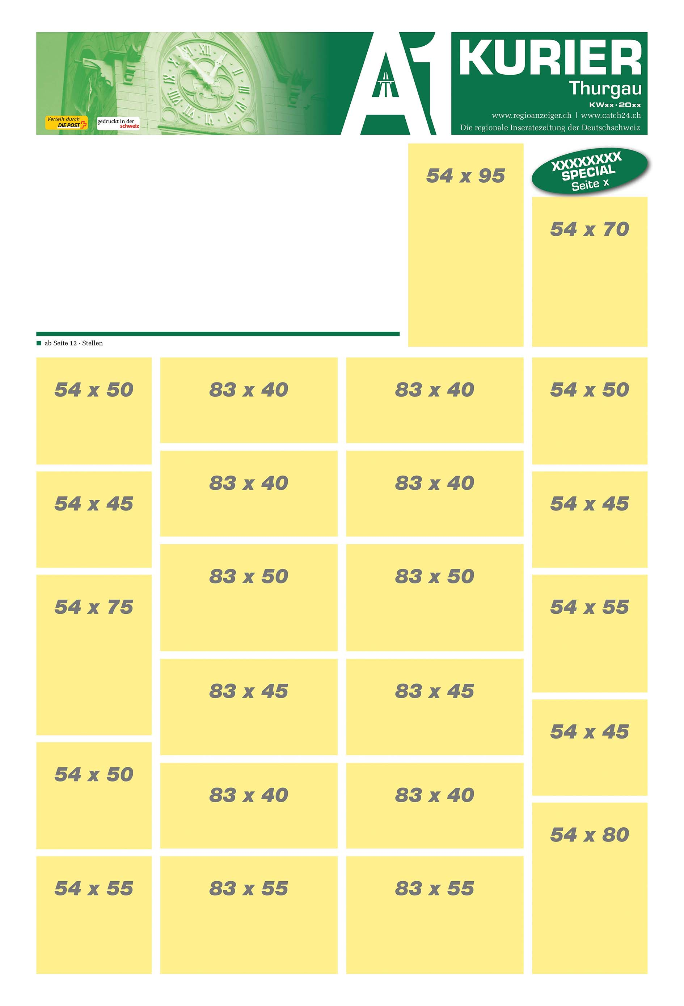
217781
54x50
217643
54x60
217941
54x30
217649
112x50
Muss re ob
217807
54x100
TS/Regio
217867
54x100

Slide 13
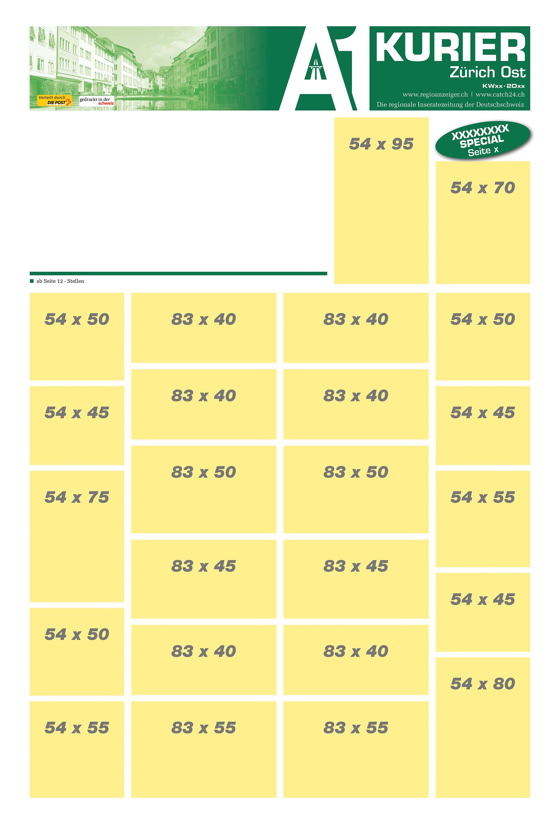
217781
54x50
217643
54x60
217643
54x60
217941
54x30
217649
112x50
Muss re ob
217807
54x100
TS/Regio
217867
54x100

Slide 14
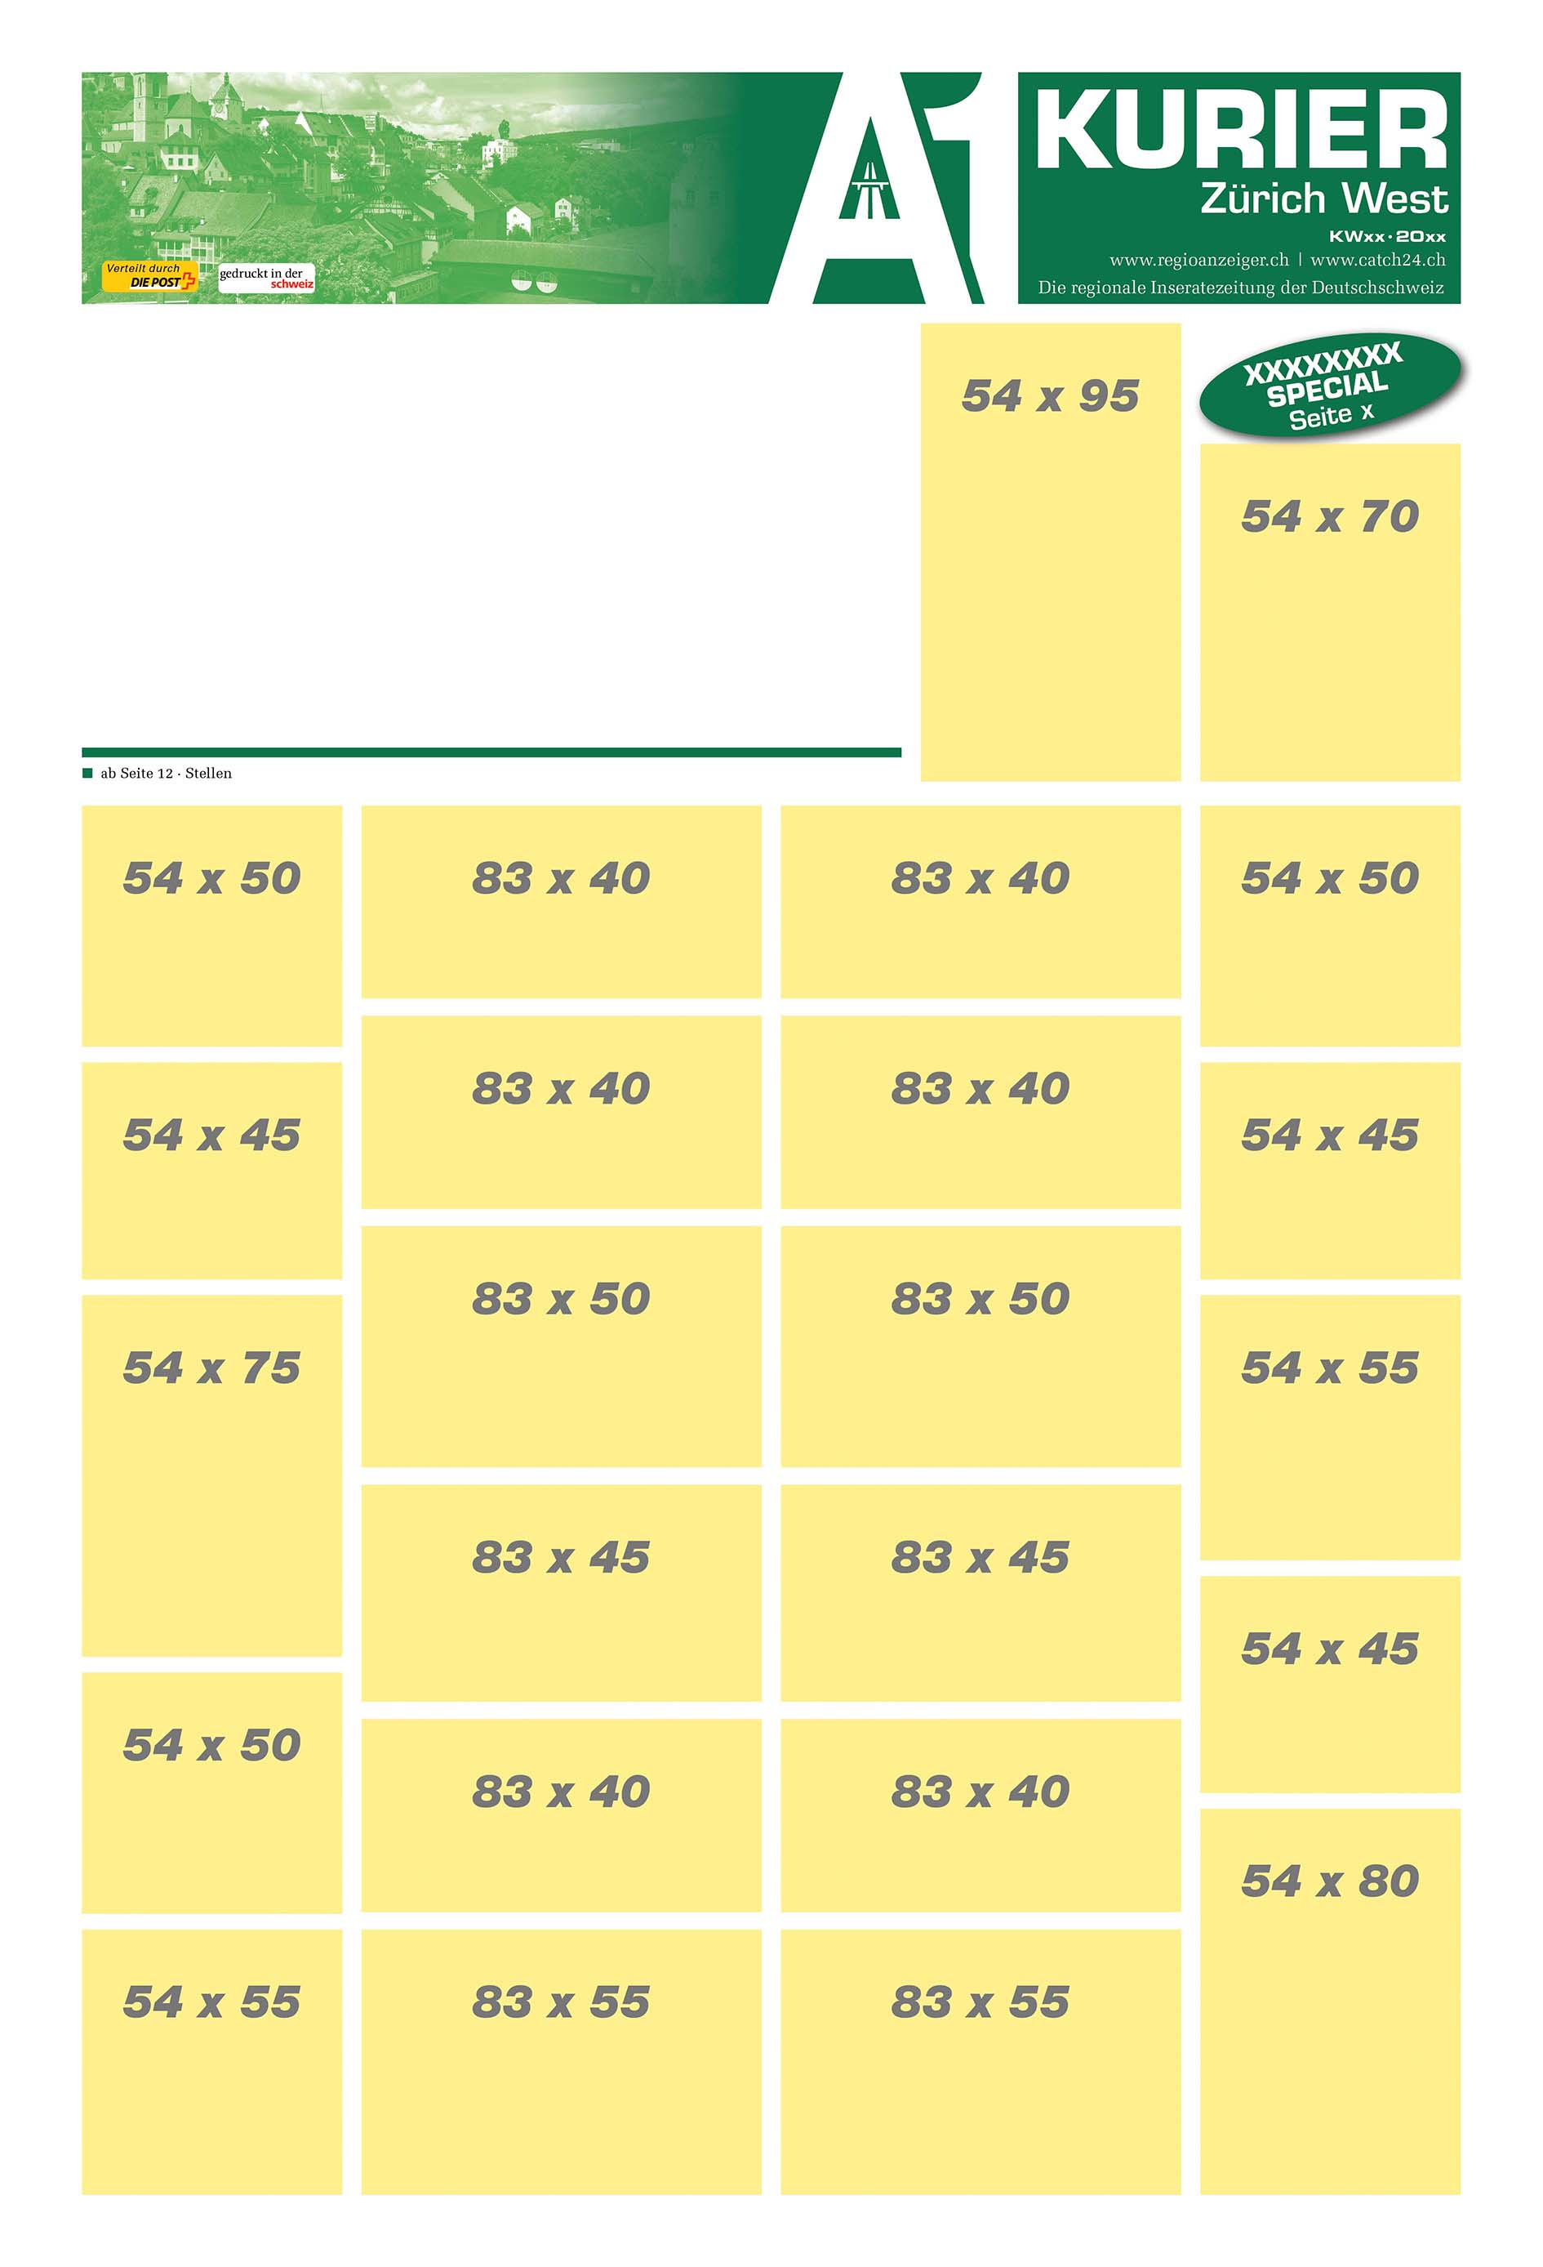
217781
54x50
217643
54x60
217941
54x30
217649
112x50
Muss re ob
217807
54x100
TS/Regio
217867
54x100

Slide 15
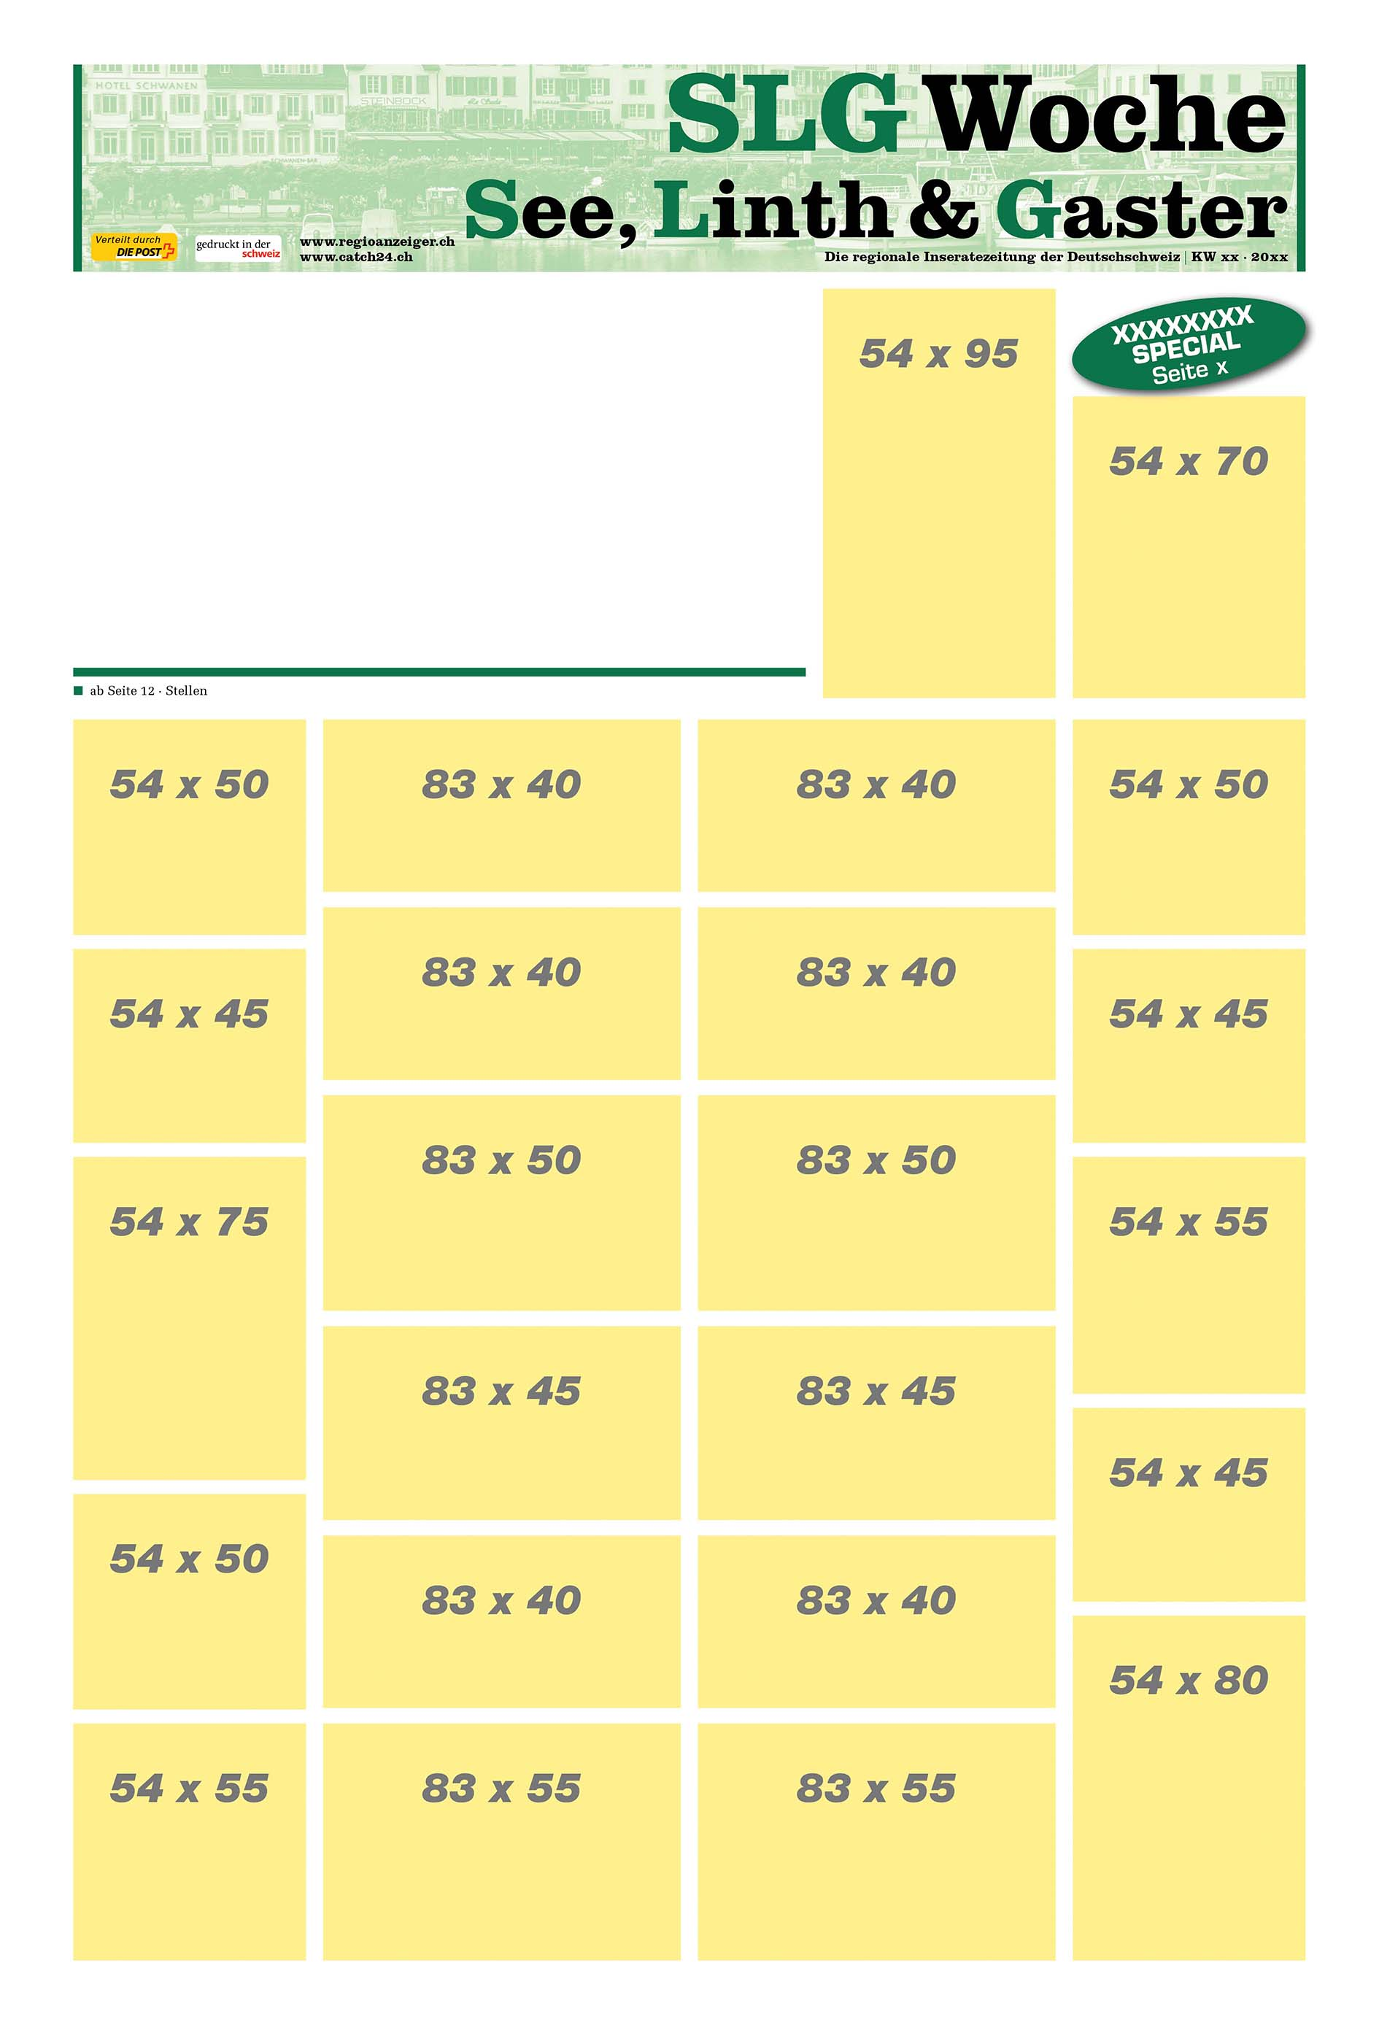
217781
54x50
217643
54x60
217941
54x30
217649
112x50
Muss re ob
217807
54x100
TS/Regio
217867
54x100

Slide 16
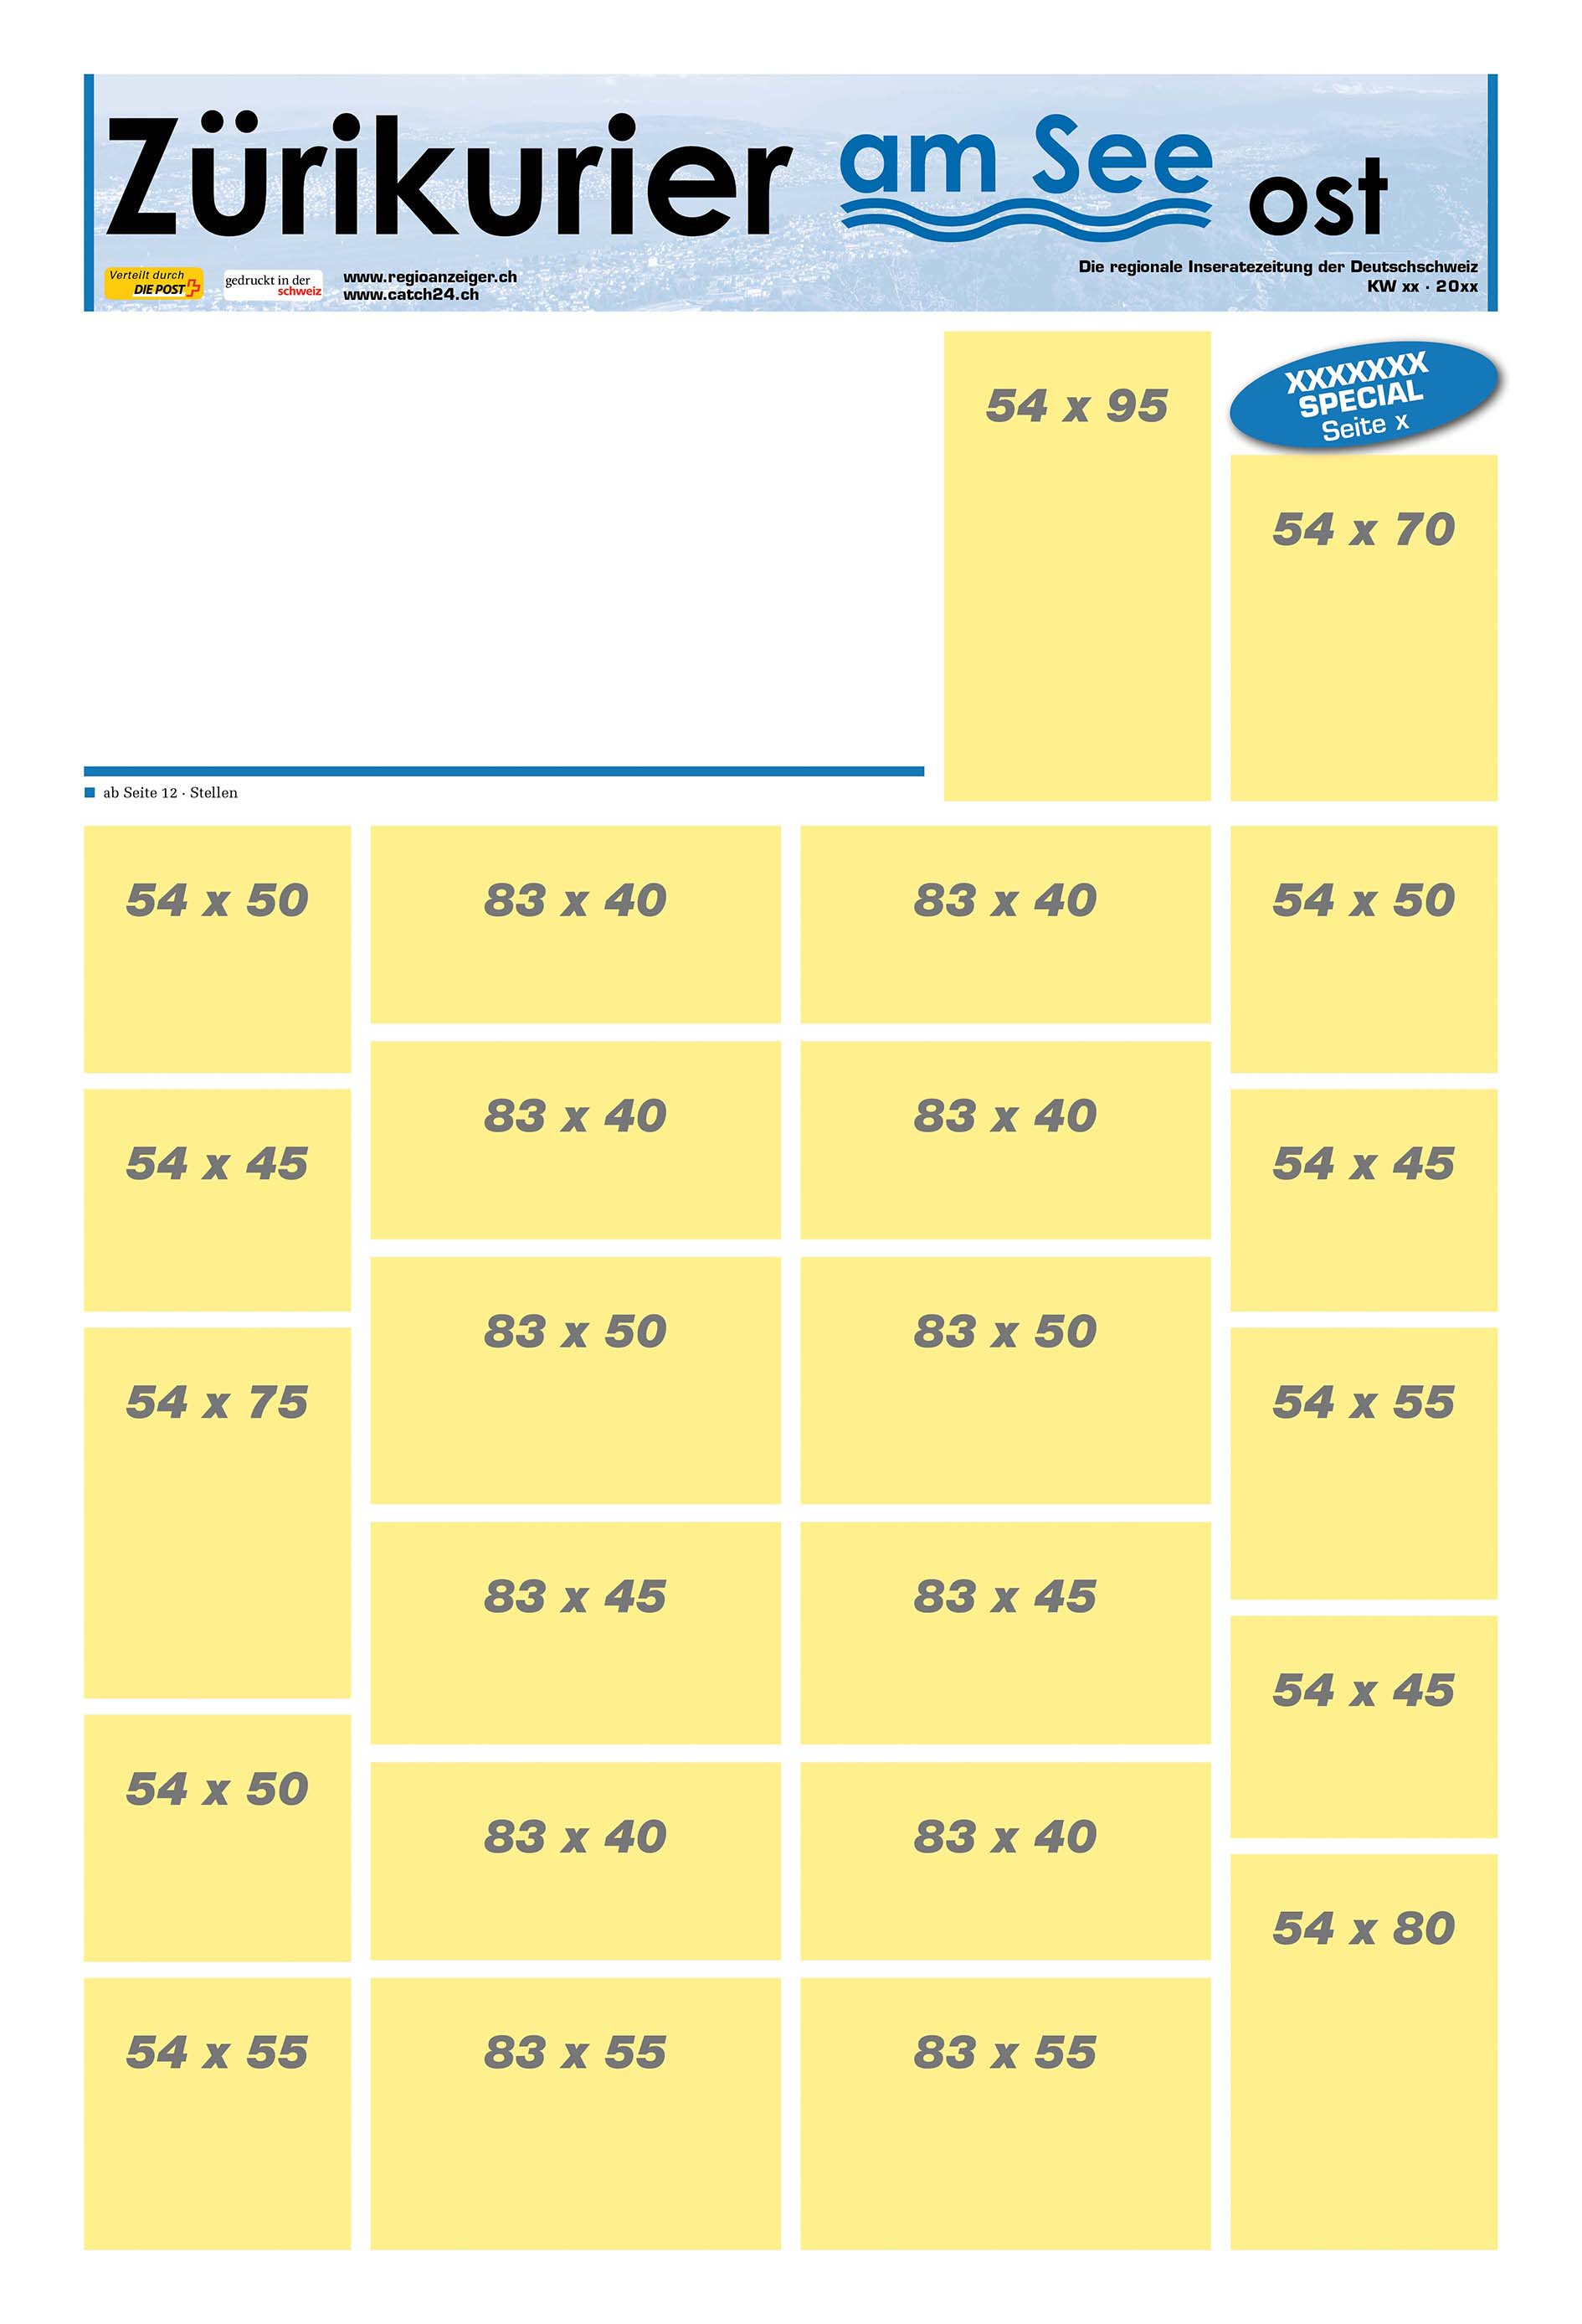
217781
54x50
217643
54x60
217941
54x30
217649
112x50
Muss re ob
217807
54x100
TS/Regio
217867
54x100

